Slide 1
2. Quels aménagements durables pour ce territoire fragile ?
Prospective territoriale
A. Deux actions menées conjointement au cours de l’année :
L’échange carto-épistolaire avec une classe de première scientifique du lycée de Gorges (Loire-Atlantique) autour du thème « Imaginer la Guyane en 2048 »
La participation de la classe au concours Guyane 2048

Slide 2
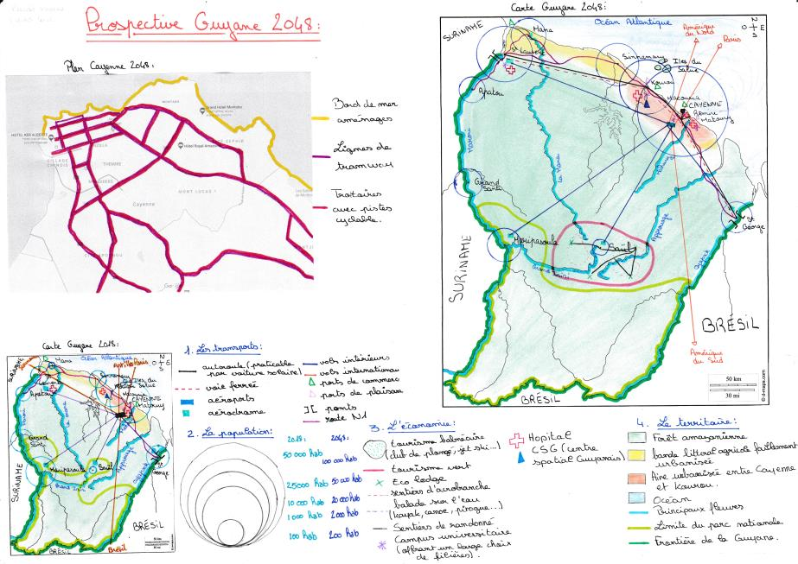
Travaux d’élèves
L’échange carto-épistolaire avec une classe de première scientifique du lycée de Gorges (Loire-Atlantique) autour du thème « Imaginer la Guyane en 2048 »

Slide 3
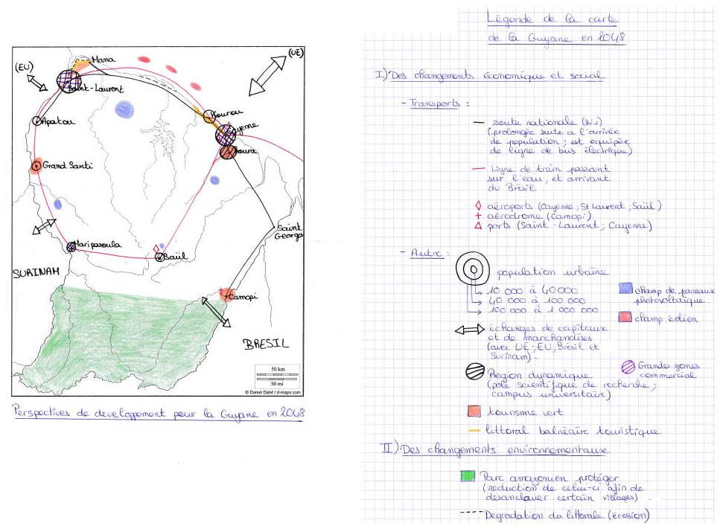
Travaux d’élèves

Slide 4
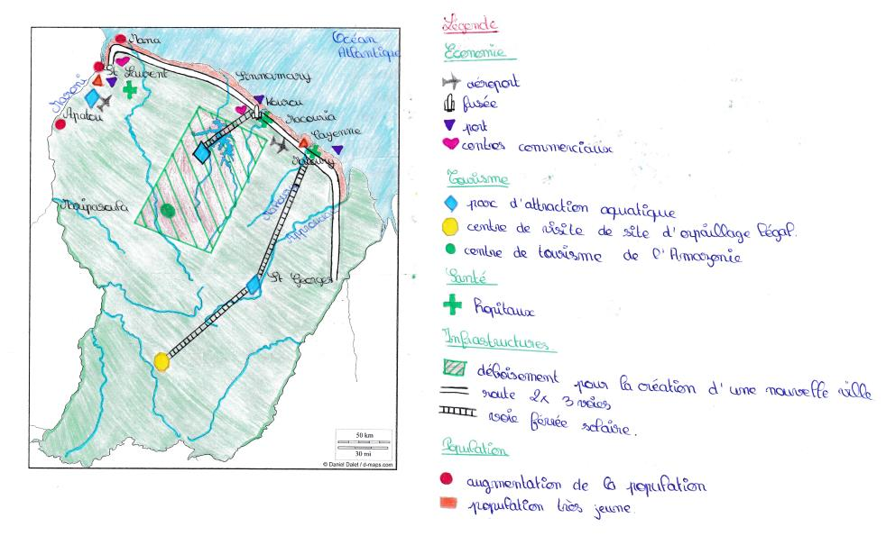
Travaux d’élèves

Slide 5
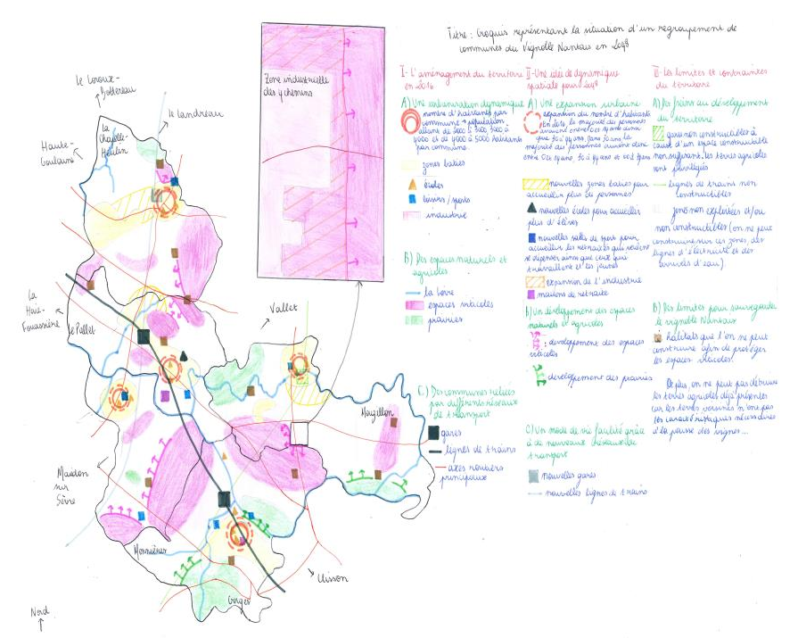
Pour information : les cartes des lycéens de Gorges – vignoble nantais

Slide 6
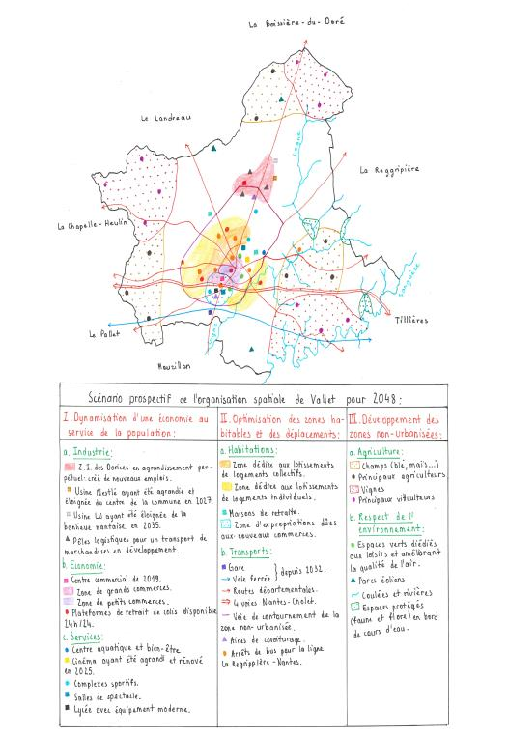
Pour information : les cartes des lycéens de Gorges – vignoble nantais

Slide 7
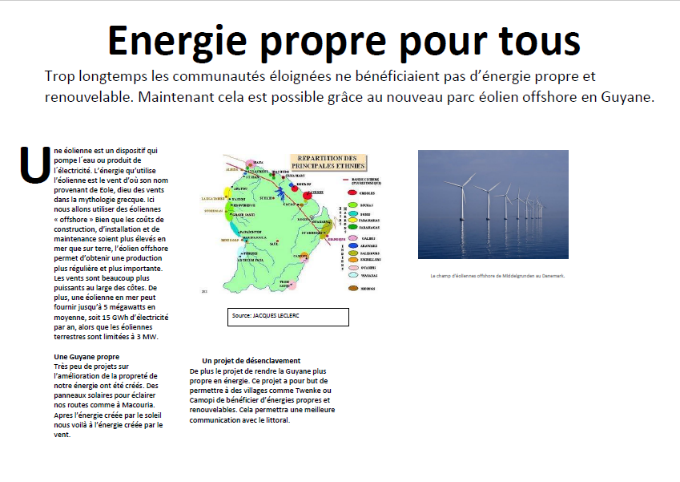
La participation de la classe au concours Guyane 2048
organisé par le magasine « une saison en Guyane »

Slide 8
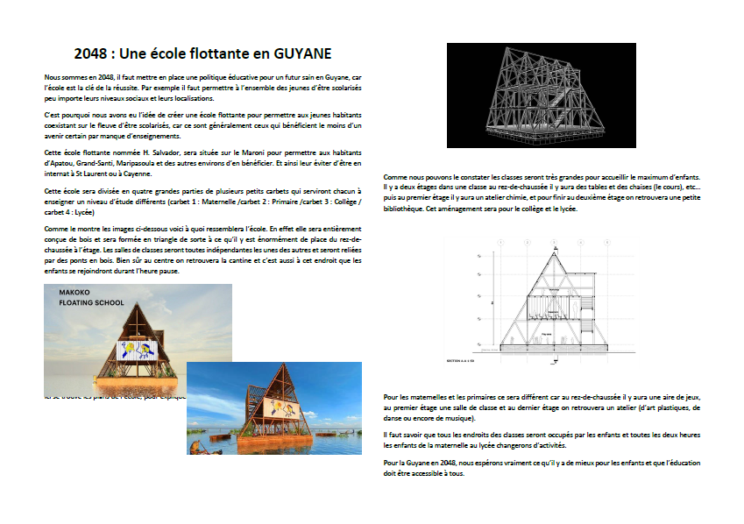
La participation de la classe au concours Guyane 2048
organisé par le magasine « une saison en Guyane »

Slide 9
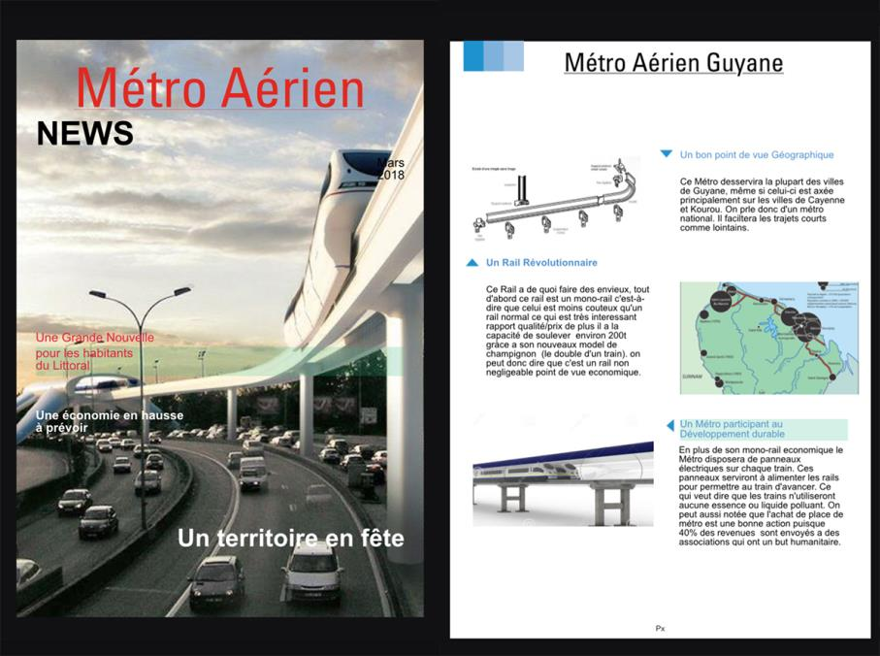
La participation de la classe au concours Guyane 2048
organisé par le magasine « une saison en Guyane »

Slide 10
2. Quels aménagements durables pour ce territoire fragile ?
Prospective territoriale
B. Activité finale
Revenir sur les croquis réalisés en début d’année et inclure les aménagements imaginés
Réfléchir à la faisabilité de ces aménagements dans le contexte local (changement d’échelle)

Slide 11
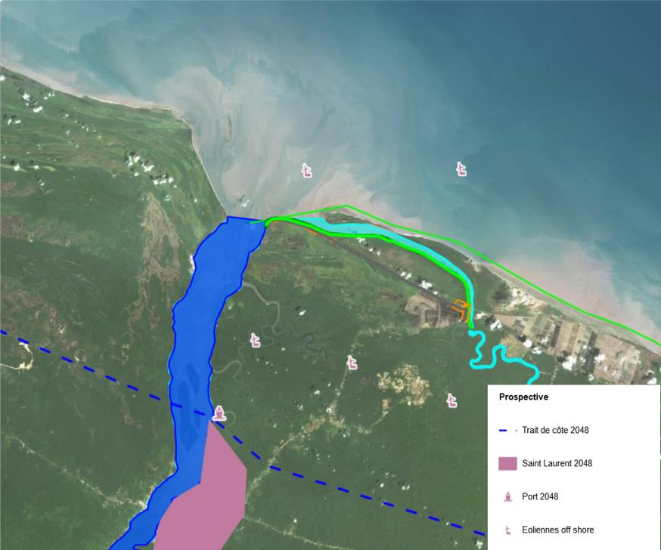
Travaux d’élèves
Groupe ayant imaginé :
- une montée du niveau marin
- éoliennes off shore
- St Laurent devient un port maritime

Slide 12
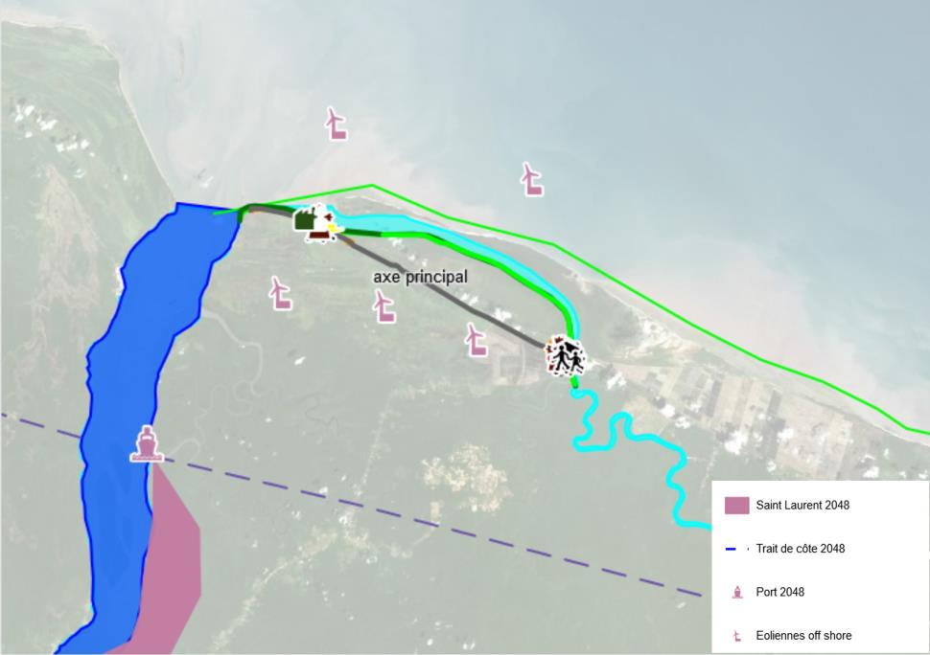
Travaux d’élèves
Quelques questions sont à soulever avec des élèves :
- l’option « montée du niveau marin » est en contradiction avec ce qui a été observé sur le littoral
- que devient la population locale ?
- les éoliennes off shore vont poser des problème techniques

Slide 13
Étudier le littoral Guyanais
de Mana à Awala-Yalimapo de 1948 à 2048 avec Édugéo
Bilan de l’étude menée
L’utilisation d’Édugéo est relativement intuitive pour les élèves. Ils peuvent retourner voir les tutoriels sur Eduthèque entre deux séances si besoin.
L’utilisation du numérique offre l’avantage de rendre plus attrayante la tâche cartographique face à des élèves qui d’habitude résistent à cet exercice.
Cette mise en activité suppose pour l’enseignant un travail préparatoire pour aider les élèves à manipuler le logiciel (séance de groupe et accès aux tutoriels). Il nécessite également un accès internet relativement stable afin que les élèves ne perdent pas leur travail en cas de coupure du flux (contrainte supplémentaire en Guyane).
Les données de Géoportail accessibles par Édugéo ne sont pas actualisées pour la Guyane (photo aérienne de 2006), ce qui oblige l’enseignant à apporter d’autres ressources pour montrer l’état actuel du littoral
L’étude d’une étude cas sur un territoire proche permet aux élèves de se projeter dans des problématiques souvent compliquées. Cette étude de cas permet aussi de « gagner du temps » sur le programme de 1ere puisqu’elle peut se faire à la croisée de deux chapitres.

